Slide 1

CARR中子科学平台的运行与开放
孙 凯 陈东风
中国原子能科学研究院
Notes:
反应堆进展新堆冷源进展
已有设备的进展，相关成果
新设备进展
国际合作

Slide 2
中国先进研究堆简介及进展
平台仪器建设进展
科研开放合作情况
Notes:
主要内容：
新堆情况
已有仪器进展
在建仪器
合作

Slide 3
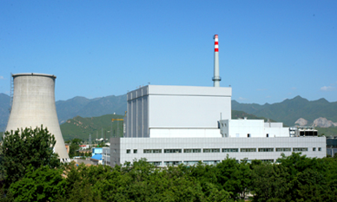
中国先进研究堆(CARR)
60 MW
反射层处最大未扰热中子通量8×10¹⁴中子/秒·厘米²
19.75 wt% U²³⁵
2012年3月实现满功率运行
多用途研究堆:
中子散射/照相
中子活化分析
在线同位素生产
材料辐照
核数据
硅掺杂
 | Power | Flux n/(cm²·s)
ILL | 57 | 1.2 × 10¹⁵
FRM-II | 20 | 8 × l0¹⁴
CARR | 60 | 8 × l0¹⁴
Notes:
CARR简介

Slide 4

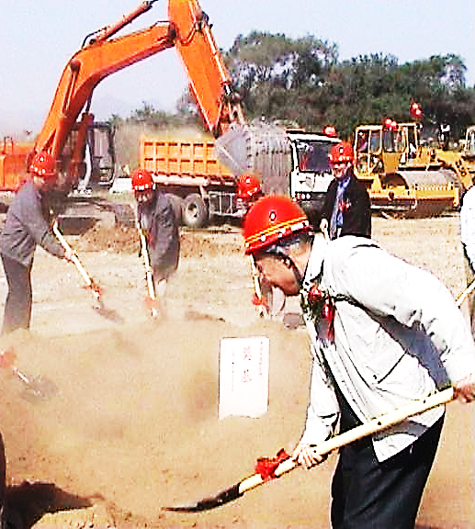
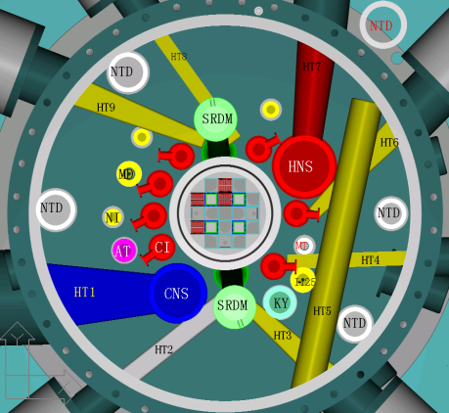
里程碑
2002.8.26 破土动工
2010.5.13 首次实现临界
2012.3.1 首次满功率
2012.3.13 满功率运行72小时
2017.10 冷源安装调试
2017.12 通过现场竣工验收
Notes:
新堆历史简介

Slide 5
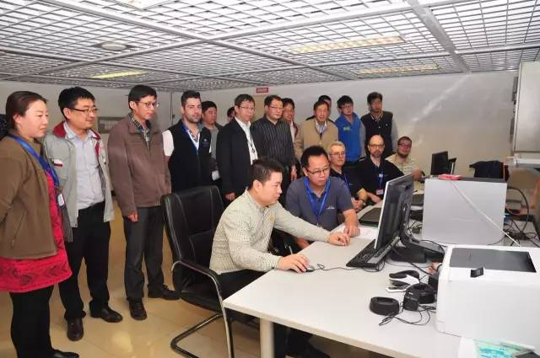
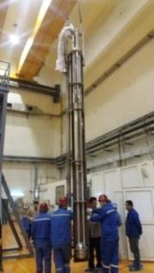
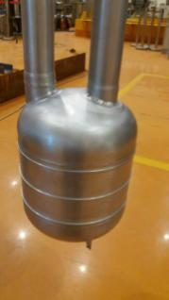
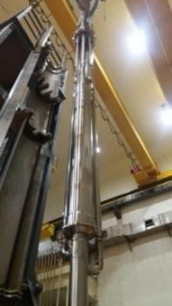
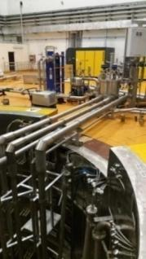
冷中子源完成安装调试
2017年10月，CARR冷中子源完成安装调试，成功出束。采用液氘技术，冷中子源性能指标达到亚洲第一、世界先进水平。
2017年12月，中国先进研究堆及中子散射工程通过现场竣工验收。
中国先进研究堆按批复运行，中子科学平台利用束流展开实验。
Notes:
2017年进展：冷源、验收

Slide 6

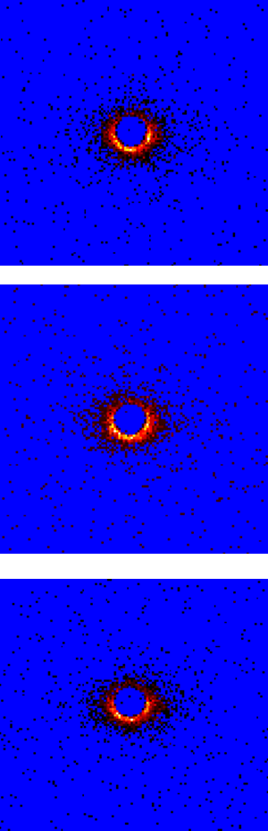
小角散射谱仪样品处测定6Å中子束流强度（20K及室温条件）。
冷中子增益大于15倍
 | Neutron Counts
 | 20K | 60K and above
1 | 47342 | 3038
2 | 46926 | 3033
3 | 47038 | 3005
4 | 46837 | 2982
5 | 46164 | 2942
6 | 46608
Notes:
2017年进展：冷源、验收

Slide 7
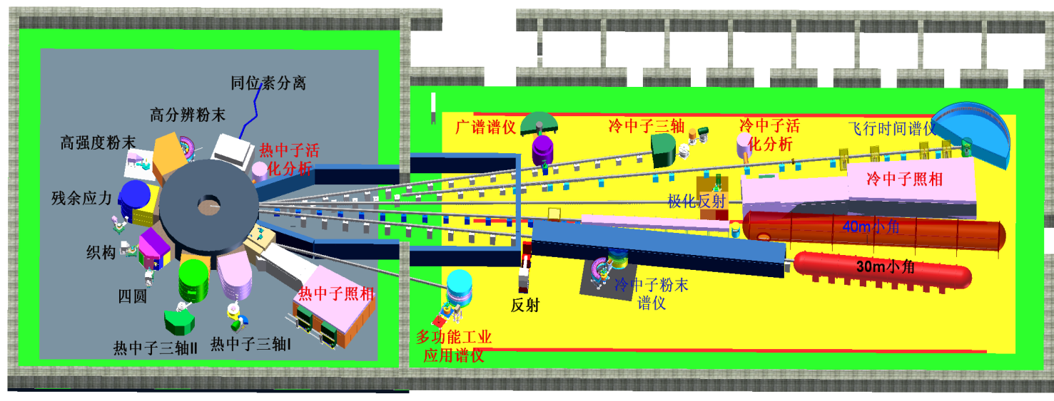
CARR中子科学平台布局图
建成（10）: 高分辨粉末衍射谱仪、高强度粉末衍射谱仪、四圆谱仪、残余应力谱仪、织构谱仪、三轴谱仪 I、、三轴谱仪 II、小角散射谱仪、反射谱仪、中子深度剖面分析
在建（8）: 冷中子广谱谱仪、 冷中子三轴谱仪、工程应用谱仪、热中子照相、冷中子照相、热中子活化分析、冷中子活化分析、常规中子活化分析
Notes:
7
CARR堆目前已经完成10台谱仪的建设，另外有8台谱仪正在建设。

Slide 8
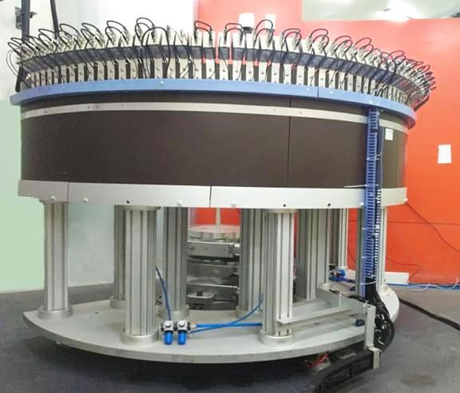
谱仪建设情况
高分辨粉末衍射仪HRPD：
完成了软硬件升级、进行了仪器参数标定
准直器 | α₁: 10’, 20’, open α₂: 40 α₃: 10
单色器 | 垂直聚焦Ge(115) 嵌镶度FWHM = 20´
起飞角 | 120°
波长 | λ = 1.886 Å
样品处中子注量率 | > 10⁶ n/cm²s
散射角度范围 | 7° < 2Θ < 149°
d范围 | 1 Å < d < 18 Å
最佳分辨率 | ≈ 1.6·10⁻³
样品尺寸 | 1cm³ -5cm ³
探测系统 | 64根 ³He计数管
主要功能与用途：
大晶胞、低对称性的晶体结构
未知结构的确定
晶胞参数的精确测定
晶体结构的局域性细小变化或 对称性细微变化
部分工业应用（如材料的织构、 应力测量）

Slide 9
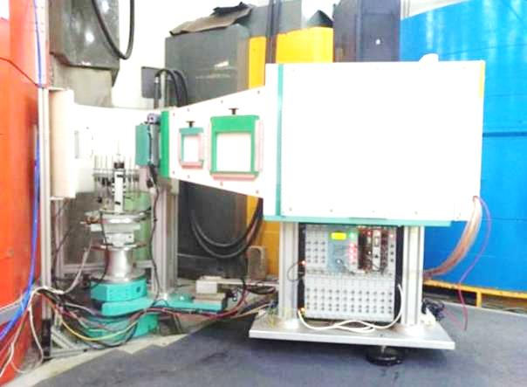

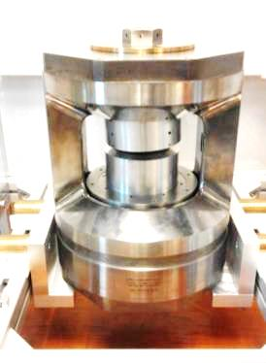
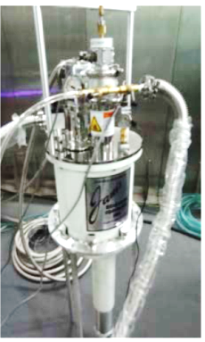
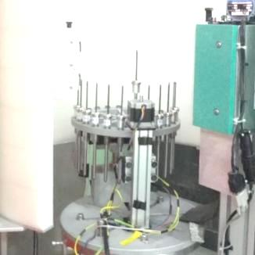

高强度粉末衍射仪HIPD
谱仪应用
晶态、非晶态材料结构快速测定；
材料结构、磁结构和相变研究;
包含贵重元素或中子高吸收元素（B，Cd，Sm）的材料晶体结构测定。
特殊环境（温度、压力、磁场、电场等）材料结构与相变研究；
VX4高压装置主体
自动换样装置
Notes:
与北京大学共建 高强度粉末衍射仪HIPD：
完成了自动换样装置调试，实现自动化测量；
购置了高低温样品环境（2-800K）；
购置了高压样品环境（200 吨）
可展开科研实验

Slide 10
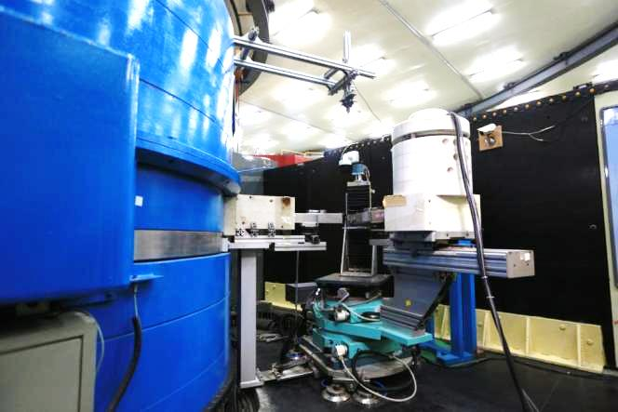
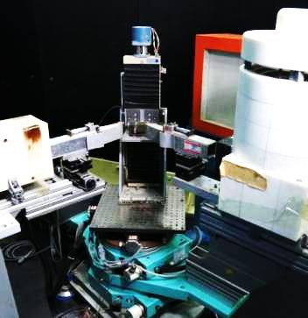
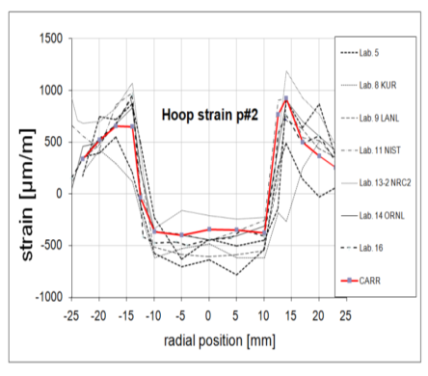
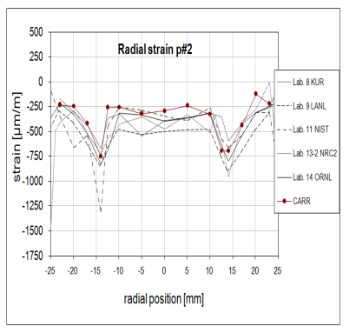
残余应力衍射仪RSD
增加了Z轴样品升降装置，目前可以实现样品在XYZ三个方向的平移及旋转，具备了残余应变自动化测量的必要条件
标准样品测试显示结果与国际上其他实验室中子残余应力衍射仪结果一致，可展开残余应力衍射实验，面向用户开放
Notes:
本谱仪已建成，可开展常规工业部件的残余应力测试，如铝合金、不锈钢、高温合金、钛合金等。广泛应用于制造业、石油化工、航天航空、核工业、铁路交通等领域，将主要用于焊接、冲压、淬火、喷镀等工艺优化及部件疲劳寿命的评估。

Slide 11

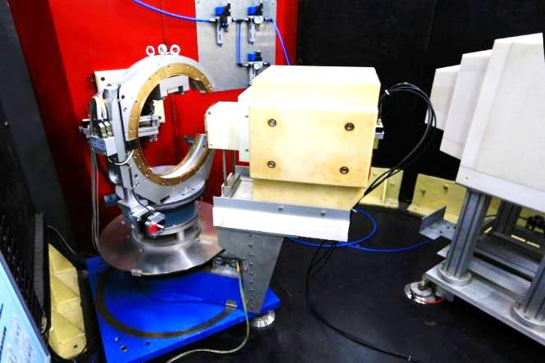
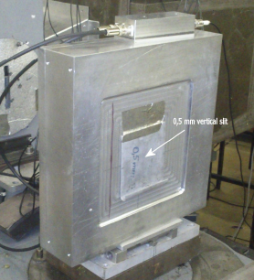
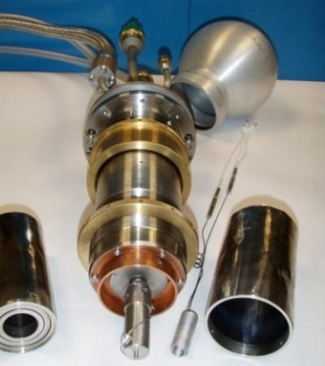
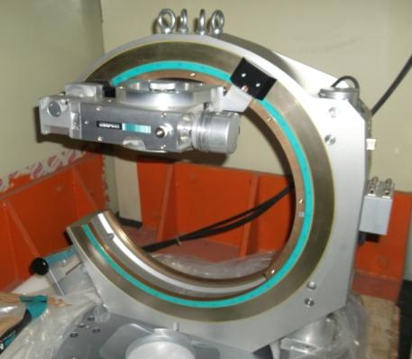
中子织构衍射仪NTD
完成二维位敏探测器的升级；
完成大欧拉环检测与改造;
恢复运动控制；
购置了高温炉；
完成标准样品测量、仪器校准；
达到面向用户开放条件
Notes:
德国引进，自己改造。
织构衍射仪：升级探测器，欧拉环，高温炉（ 1100K ILL帮忙做的）。
中子织构衍射仪目前已建成并投入使用。该谱仪主要用于工业、核工业、航空航天及军用先进材料和部件的织构研究，同时还可以研究原位过程中织构形成的微观机理。

Slide 12
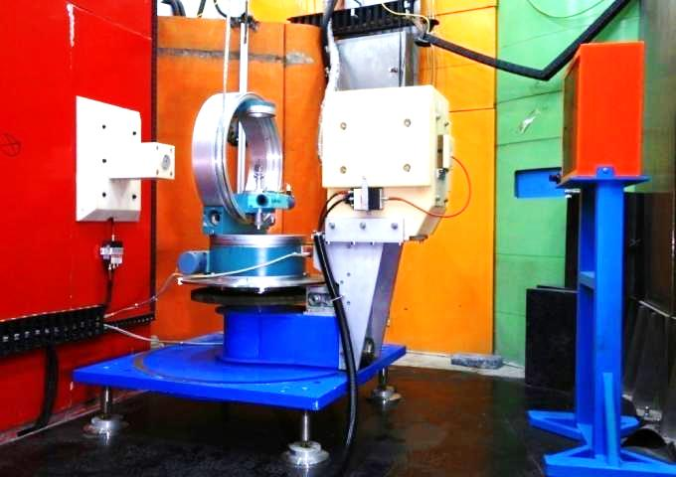
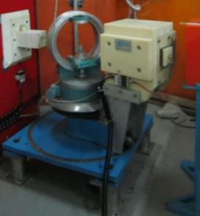
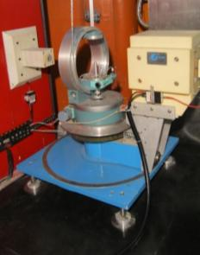
中子四圆衍射仪FCD
中子四圆衍射仪FCD：
样品台底座升级，由不锈钢立柱改为气垫，调整样品台位置更方便，并为今后谱仪升级面探做好了准备。
软件升级，测试效率提升了30%。
更换为效率更低的监视器，以减少满功率时的漏记数。
完成了标准样品NaCl单晶的测试，状态良好
Notes:
由德国引进。中子四圆衍射仪已经完成调试，完成了标准样品测试，状态良好。
样品台升级：样品台底座由不锈钢立柱改为气垫，可以更加方便的调整样品台位置并为今后谱仪升级面探做好了准备。
监视器更换：由于中子单色束强度太高，原来的监视器在反应堆满功率时出现漏计数情况严重，特更换为更低效率的监视器。
软件升级：由原来的每个轴依次运行改为同时运行，测量效率提升30%左右。
中子四圆单晶衍射仪可以测定新化合物（晶态）分子的准确三维空间（包括键长、键角、构型、构象乃至成键电子密度）及分子在晶格中的实际排列状况；可以提供晶体的晶胞参数、所属空间群、晶体分子结构、分子间氢键和弱作用的信息以及分子的构型及构象等结构信息。除此之外，由于中子有磁性，它还可以直接研究晶体中的磁结构。它广泛用于化学晶体学、分子生物学、药物学、矿物学和材料科学等方面的分析研究。

Slide 13
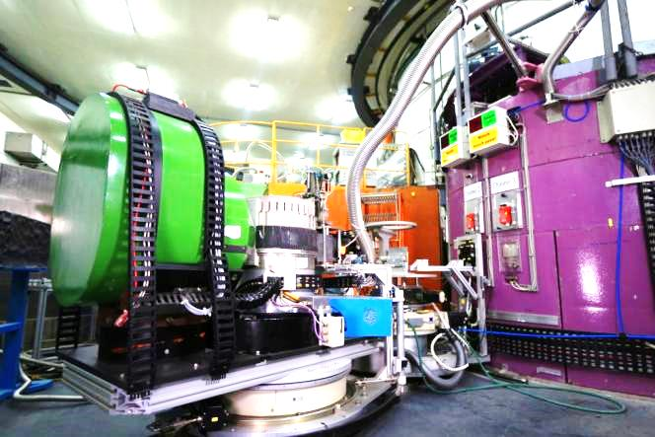
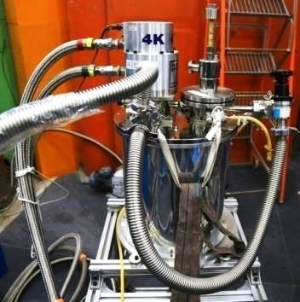
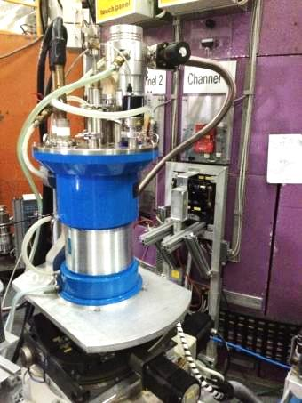
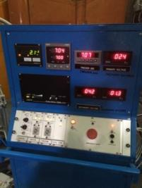
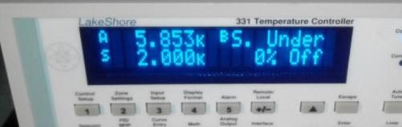
中德热中子三轴谱仪
以研究凝聚态物理为主，以非弹性散射为主。测定高温超导体、铁基超导体、庞磁阻、多铁系统的晶格结构和磁结构、临界散射、晶格振动、电子声子耦合、自旋波、自旋激发。
样品环境：
6K~1300K
Notes:
由德国引进。已建成。配备了高低温样品环境。可展开实验。

Slide 14

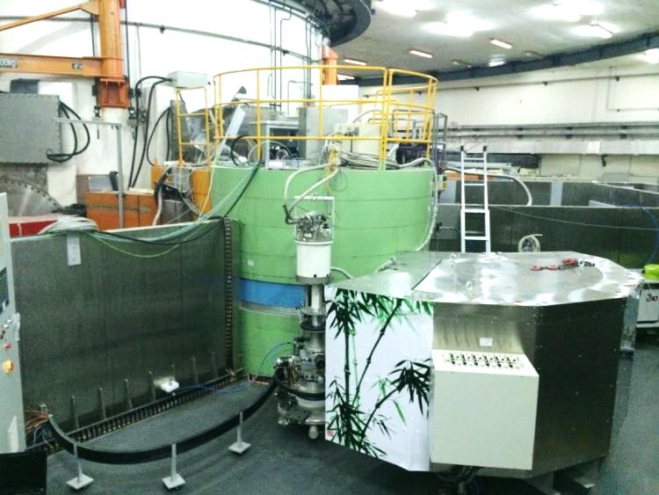
“翠竹”热中子三轴谱仪
主要应用领域包括：高温超导体的形成机理；强相关电子系统中电子状态研究；合金、原子的转动及扩散过程等。
Notes:
与中科院物理所合作。已建成。可展开实验。

Slide 15
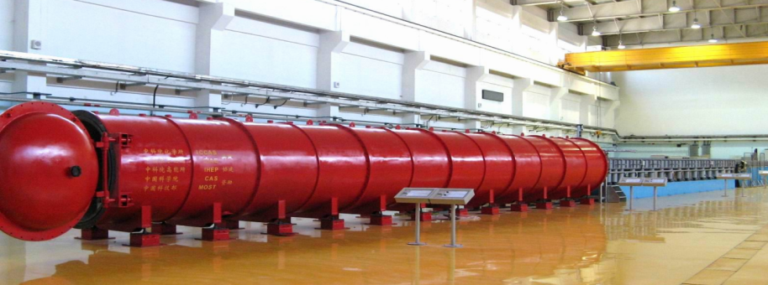

中子小角散射谱仪
Notes:
中子小角散射仪 多单位共建协建单位
中子小角散射仪主要用于高分子材料、多孔材料、生物医用、材料科学、胶体等基础研究领域的纳米尺度问题。研究尺度范围大，研究领域多种多样。在建成后多次调试发现样品处通量过低，且规律不符合预期。随后进行检查、维修、测试，确定中子速度选择器安装存在错误（装反了），解决速度选择器问题后，样品处通量与反应堆功率匹配，样品处转速与中子通量关系已正常，仪器状态正常。

Slide 16
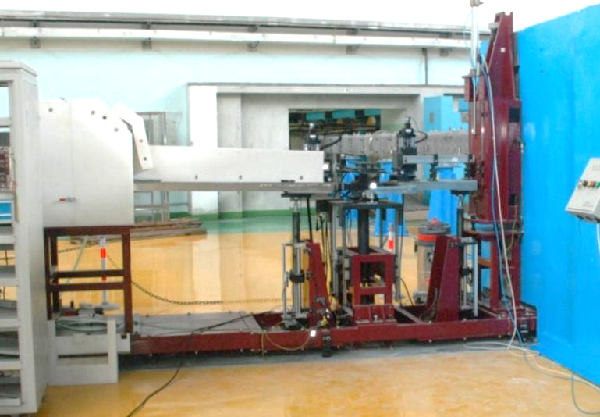
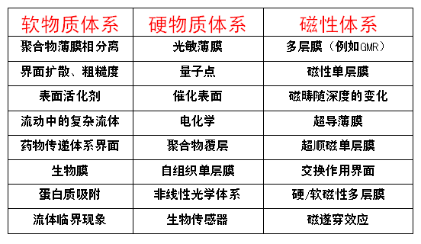
中子反射谱仪
由科技部、中国科学院、原子能研究院三家单位共同出资4100万元
白光中子
单色器
极化器/自旋倒相器 (+/−)
极化分析器 (+/−)
探测器
测量分析中子反射率，得知薄膜或界面纳米尺度结构和磁性信息。
狭缝1
狭缝2
θ
狭缝4
样品
θ2
狭缝3
探测器
Notes:
中子反射谱仪 多单位共建
目前作为测试平台，可以对中子散射关键部件进行检测。

Slide 17
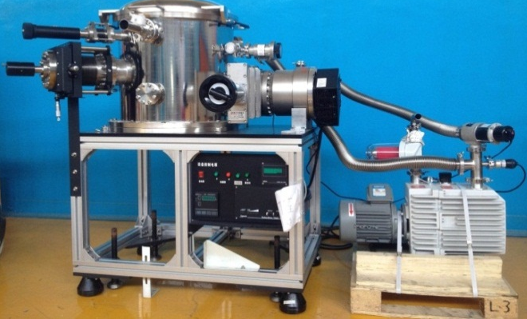
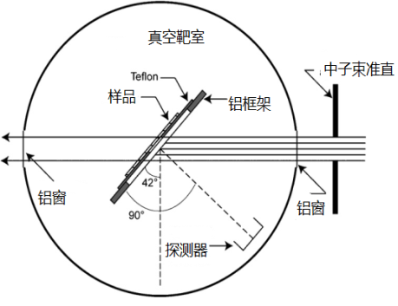
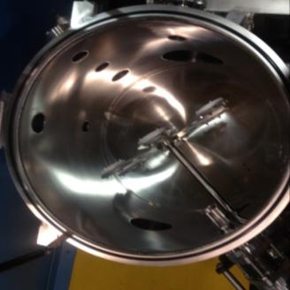
中子深度剖面分析（NDP）
中子深度剖面(NDP)分析技术是近年来蓬勃发展的一种材料近表面分布的无损检测技术（微米级） 。
测定的元素：Li、Be、B 等轻元素核素。
CARR—NDP装置
点击此处添加标题
装置特点：
(1)样品表面元素二维分布分析
(2)预留了其他功能扩展所需的接口
钢铁样品B的深度分布测量结果
Notes:
中子深度剖面分析是基于Li、Be、B等轻元素核素俘获热中子后发生（n，p）或（n，α）反应，出射粒子具有特定的能量，通过测定出射粒子的能量进行元素的定性和定量，从反应发生的位置到样品表面的能损则是该元素位置深度的量度。

Slide 18
主要应用方向
1、B的深度分布
NDP不仅可以得出合金近表面的硼元素的二维三维分布，与其他近表面分析方法相比，其具有独特的优势。
非破坏性是其主要优点，测量硼的精度可以达到2.1×10¹²原子/cm²
2、He深度的分布
—— 抗α粒子辐照材料研究
3、Na的深度
—— 未来研究快堆Na回路中管壁 材料渗
透的一种有效手段
4、Li的深度分布：
—— 研究新型Li电池的有效工具

Slide 19
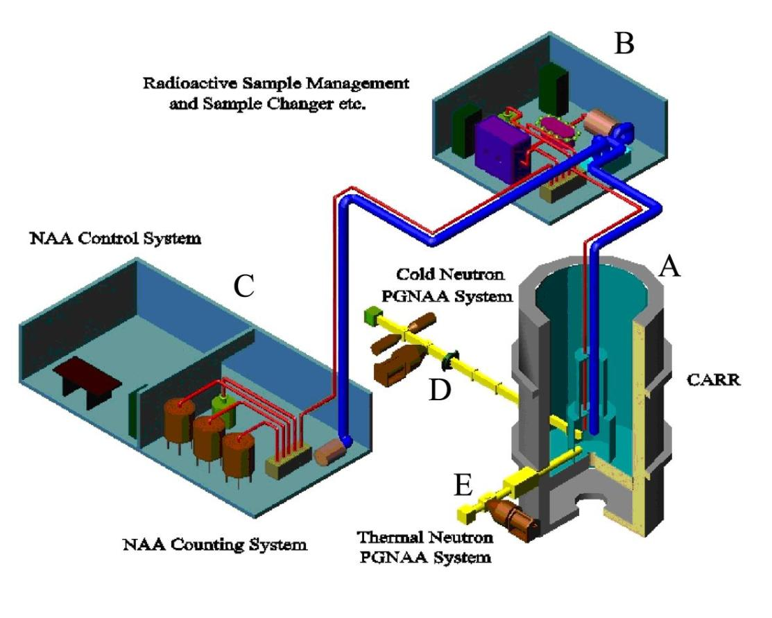
中子活化分析
2017年4月，中子活化分析组并入中子散射实验室
Max Flux :
8x10¹⁴ n/cm²/s
Notes:
2017年4月，中子活化分析组并入中子散射实验室，实验设施包括四方面：
常规中子活化分析系统Instrumental Neutron Activation Analysis (INAA)
冷中子瞬发伽马活化分析系统Cold neutron Prompt Gamma Activation Analysis (C-PGAA)
热中子瞬发伽马活化分析系统Thermal neutron Prompt Gamma Activation Analysis (Th-PGAA)
中子深度剖面系统 Neutron depth profiling (NDP) 与瞬发伽马活化分析系统共用中子束流

Slide 20
瞬发伽马活化分析系统（PGAA）
一种对物质中的元素成分进行高灵敏、非破坏性分析的方法，以其对某些微量和痕量元素快速，非破坏的分析优点，近年来其应用范围和重要性不断增加。
PGAA 以对样品量有极宽的适用范围(μg～kg),大样品非破坏分析,灵敏高，相对无干扰等等优点，获得广泛的应用。多元素同时分析,特别是轻元素，如 H、He、Li、Be、B、C、N、O 等的测定。

Slide 21
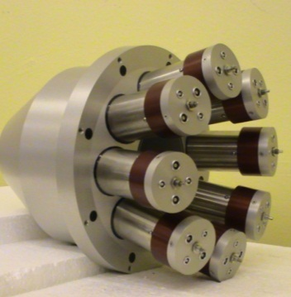
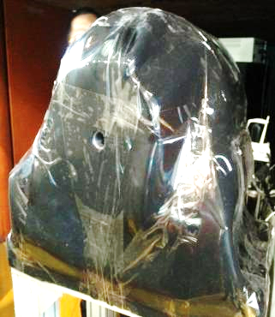
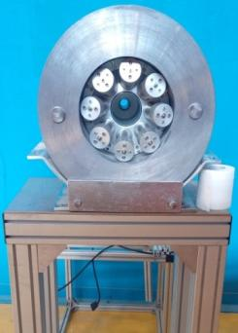
瞬发伽马活化分析系统
1
2
3
高性能的反康谱仪，同时采集3种工作模式的能谱（反康模式、对谱仪模式，高纯锗单独采集能谱）
采用特殊定制的N高纯锗探测器
谱仪在2017年10月底开堆实验中进行了测试和PGAA实验

Slide 22
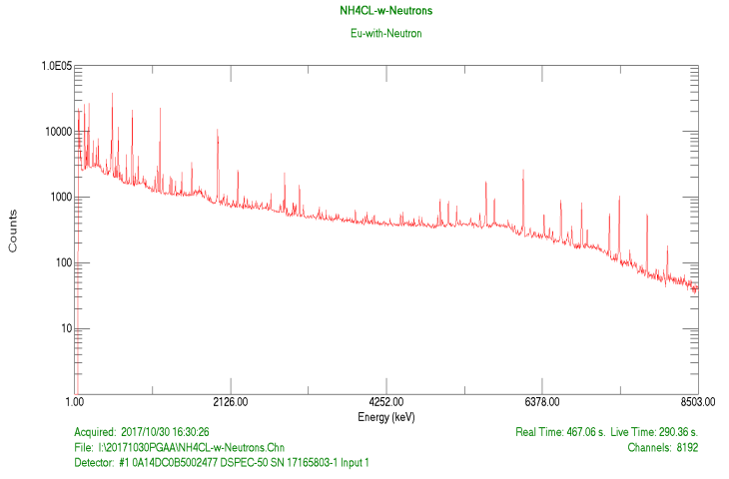
NH4Cl谱线图
NDP&PGAA
使用中子深度剖面分析技术来测量合金中B的近表面硼分布。
另外使用瞬时伽玛活化分析（PGAA）技术来确定合金成分，特别是硼含量。因为PGAA是检测微量B非常敏感的方法。 B在高温合金中的检出限低至十亿分之几（ppb）。
通过两者相结合的方法，测量硼在高温合金中的微观分布及含量，可以建立快速、准确、重复性好又易掌握的检测方法，非常有应用前景。

Slide 23

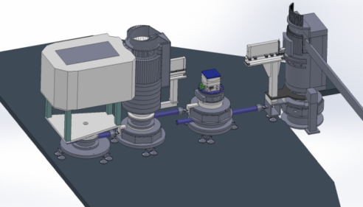
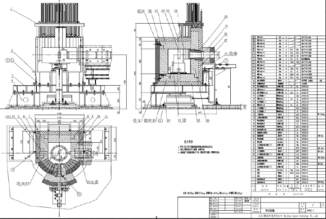
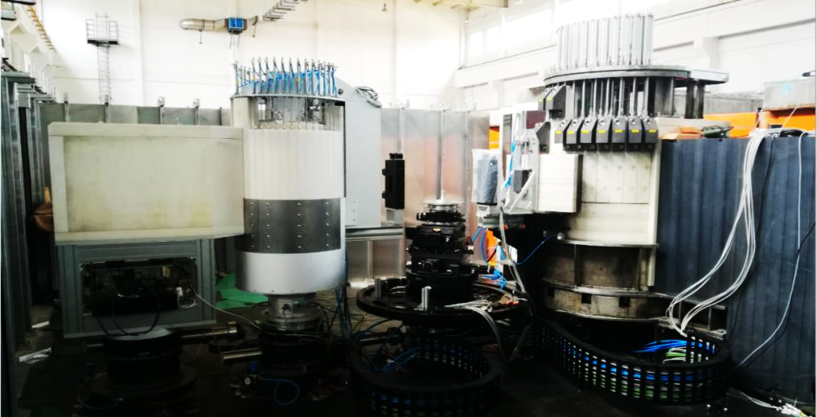
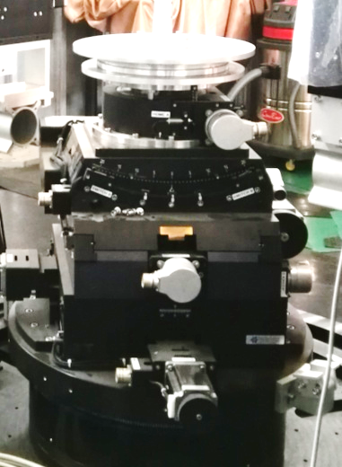
行知 冷中子三轴谱仪
2017年完成了安装及离线调试
2018年在束调试并展开实验
概念设计
工业设计
实物图
Notes:
与中国人民大学合作建设的冷中子三轴谱仪
2017年冷中子极化三轴谱仪完成了安装及离线调试，目前在进行在束调试并展开实验。

Slide 24
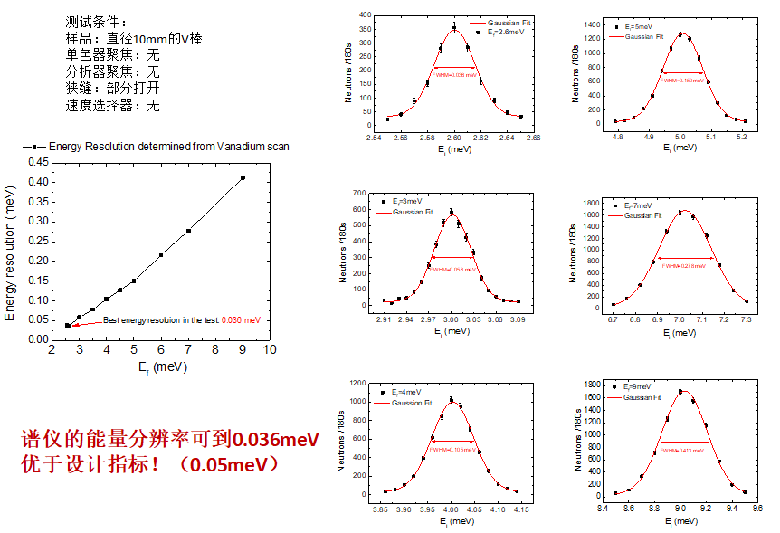
Notes:
在束调试，显示谱仪的能量分辨率优于设计指标！
目前已完成极化状态调试。可以展开非弹实验。

Slide 25
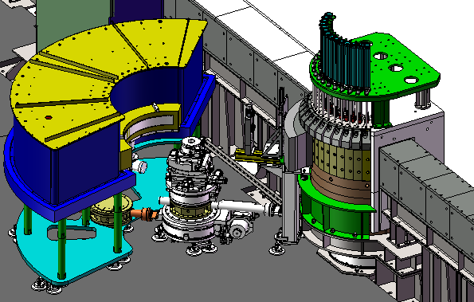
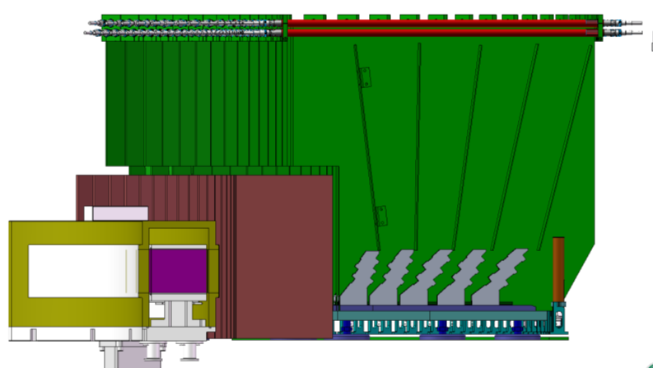

博雅 冷中子广谱谱仪-在建
3meV
3.5meV
4meV
4.5meV
5meV
Be filter
collimators
Continuous Angle Multiple Energy Analysis
34个测量通道，每个通道可以同时分析5个中子最终能量，设计方案覆盖探测角度之广为国际领先水平
Notes:
与中国人民大学合作，
博雅 冷中子广谱谱仪-在建

Slide 26






机械系统
3通道探测系统样机
探测器阵列
分析器支架
关键部件已完成制作
Notes:
关键部件已完成制作，并于绵阳堆冷三轴谱仪上进行了测试。

Slide 27






中子工程谱仪
材料与构件深部应力场及缺陷无损探测中子谱仪研制
中子导管
热中子导管
PSD
样品台
屏蔽大鼓
探测器
导管屏蔽
生物屏蔽
狭缝及准直系统

Slide 28







建设进展
导管安装
单色器制作完成
屏蔽大鼓安装
探测器
气动系统及样品台安装
控制系统
荷载系统设计图
Notes:
导管已安装；单色器屏蔽大鼓已安装；完成样品台安装，完成单色器制作，完成探测系统测试验收，进行机械荷载加载系统设计，建立典型材料与构件应力中子衍射测试方法、分析软件。

Slide 29


Slide 30









中子照相
按项目计划顺利执行，已完成关键部件采购，热中子照相混凝土屏蔽部分正在打地基，冷中子照相部分完成屏蔽设计，目前正在准备导管屏蔽改造。
Notes:
中子照相系统：分辨率可以做到50微米以下。图中各部件分别为：
相机 转换屏scintillator IP系统（间接成像）
Beam limiter detector system filter and aperture system
Thermal neutron image facility cold neutron guide
弯导管m3，直导管m2
（Radiagraphy二维，Tomography三维）
30

Slide 31













平台定位和目标
满足国家
重大需求
导弹
飞机
坦克
航母
火箭
解决国计
民生课题
钻井
高铁
汽车
桥梁
医疗
开展国际前沿研究
应力
织构
相分析

Slide 32




离子电池的应用
Adv. Sci. 2017, 1600275

Slide 33
离子电池体系的关键物理问题
输运机制
电极/电解质界面反应机制
嵌入/脱出机制
结构相变/转换机制

Slide 34



设计方案
1）过渡金属-氧层：带负电荷特性
2）层状特征
控制钠离子浓度
调控正电荷数量
d
调控电化学性能
调控材料微结构

Slide 35




ChemSusChem 2018,11, 1223–1231

Slide 36



ACS Appl. Mater. Interfaces 2018, 10, 1707−1718

Slide 37
1）提出了新的材料设计思路：充分利用层状材料的结构特征及静电相互作用调控材料的结构与电化学性能；
2）实现钠离子层间距的可控调节；
3）提出了间晶片与主晶片厚度计算方法；
4）首次报导了数项新的实验发现：首次充放电效率、充放电过程中钠浓度变化、热稳定性、曲线形状、可逆比容量等与初始钠含量的关系。

Slide 38



磁性材料室温衍射图谱
38

Slide 39




已发表文章
科研成果
1. Hui Zhao, Wenyun Yang et al., Scripta Materialia, 129 (2017) 6-10.

Slide 40



材料部件残余应力
机翼铝合金材料
  加工变形
  淬火残余应力研究
Longitudal Direction
Transverse Direction
实验数据与有限元模型比较
Notes:
束流时间有限，在残余应力衍射仪上只完成了几个实验数据点。

Slide 41


织构谱仪——Mg/Al 多层复合板材
以商业纯Mg和AA1050 Al 板材为初始材料, 采用累积叠轧技术在室温下进行不同轧制道次变形制备了Mg/Al 多层复合板材料, 并对3 cyc 轧制的Mg/Al 多层复合板材料在200 ℃分别进行不同时间退火处理. 利用OM, SEM和中子衍射技术对微观组织和宏观织构进行了研究.
累积叠轧技术
Mg/Al 多层复合板材料不同轧制道次下的SEM形貌
经过预处理及轧制1次、2次、3次后的Al取向分布函数（ODF）
Notes:
与 哈尔滨工业大学 合作

Slide 42

不同轧制道次变形制备的Mg/Al 多层复合板材料的Mg(0002) 极图
复合板材中Mg和Al 层组织均随着循环次数的提高而细化;
在200 ℃时随着退火时间的增加, 晶粒逐渐均匀但没有明显长大；
对于3 cyc 轧制的Mg/Al 多层复合板材, 在200 ℃经不同时间退火后, Mg层依然为轧制织构类型, Al 层为轧制织构与剪切织构组分混合，使得随着叠轧循环道次的增加, 屈服强度和抗拉强度都逐渐上升

Slide 43

中子三轴-非弹实验
高性能热电转换材料SnS单晶的声子色散曲线测试
观测晶格振动的能量与动量的关系——明确材料热导率变化的机理，了解材料在不同方向晶格振动的特性与热导率贡献的关系，进一步为热电性能的提高提供有力的实验数据支撑
Notes:
中德热中子三轴谱仪对北京航空航天大学的热电材料SnS单晶样品进行了声子色散曲线的测量
高性能热电转换材料SnS单晶的声子色散曲线测试。该样品显示高达2以上的热电ZT值，其中材料的热导率在该性能中起着关键的作用。热导率越低，材料所能达到的热电性能在其他参数不变的情况下将会获得提升。在常温下，材料的热导率的载体主要来自晶格的振动，因此观测晶格振动的能量与动量的关系，将有助于明确材料热导率变化的机理，了解材料在不同方向晶格振动的特性与热导率贡献的关系，从而为理论的计算提供指导，进一步为热电性能的提高提供有力的实验数据支撑，为此本实验完成了不同方向的SnS单晶材料的声子色散曲线。

Slide 44


中子小角散射
单晶高温合金测量
观测到不同热处理工艺引起的材料内部纳米组织结构的改变
不同热处理工艺单晶镍基高温合金散射图像
Notes:
有明显各向异性，正在利用旋转样品的方法，测量单晶镍基高温合金各向异性。实验进行中，尚未完成。

Slide 45





中子反射谱仪测试平台
完成中国散裂源GEM探测器的位置分辨测试
完成了单色器性能测试
Notes:
中子反射谱仪作为与中科院、高能所等单位的建仪设施，需要争取束流和经费的支持，与共建单位协调。
目前暂时作为测试平台，在今年开堆期间，在反射谱仪上完成中国散裂源GEM探测器的位置分辨测试，完成了单色器测量，测量了碳化硼狭缝的透射率。

Slide 46


测试平台
清华大学涂硼蜂窝中子探测器性能测试
以几十μm厚度的芳纶纸为基材，内部几μm到十几μm厚的硼层作为中子转换层，工作气体采用95%的Ar和5%的CO₂。
探测器样机
带电粒子能谱测量探测器安装
角度敏感性测量结果
完成带电粒子能谱测量、角度敏感性测量、电子漂移情况等测量

Slide 47


中子照相
航空发动机涡轮叶片残芯测试
与北京航材院合作，测量了模拟样件和真实元件

Slide 48












重要应用
先进材料研发
制造工艺改良
运行过程检测
服役寿命评估
Notes:
总之，CARR中子科学平台在先进材料研发、改良制造工艺、服役寿命评估、运行过程检测等方面都可以发挥作用。
48

Slide 49














合作单位
Notes:
开放合作共享涉及北京大学、清华大学、中国人民大学、北京航空航天大学、北京科技大学、中国矿业大学、上海交通大学、中南大学、天津大学、中国科学院大学、中国科学院物理研究所、中国科学院地质与地球物理研究所、中国科学院金属研究所、中国科学院高能物理研究所、中国科学院南京地质古生物研究所、中国科学院古脊椎动物与古人类研究所、中航工业北京航空材料研究院、中核北方核燃料元件有限公司等等多家高校、科研院所单位。

Slide 50

Thank you
for your attention !
Notes:
目前谱仪远程控制已经建成，用户综合楼即将验收，将设立用户工作室。束流申请系统也在搭建。
欢迎大家光临原子能院，同时开展交流合作，共同推动我国中子科学技术在各行业和各领域的应用。

